Slide 1
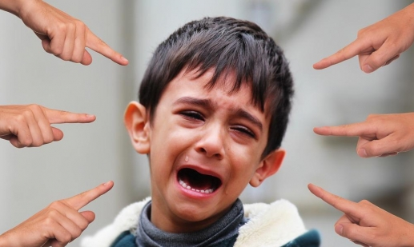
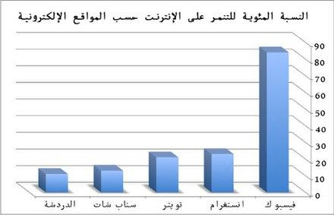

التنمر الالكتروني
المعلمة: ناهدة حجيرات
לצפייה בסרטון מלווה מצגת

Slide 2
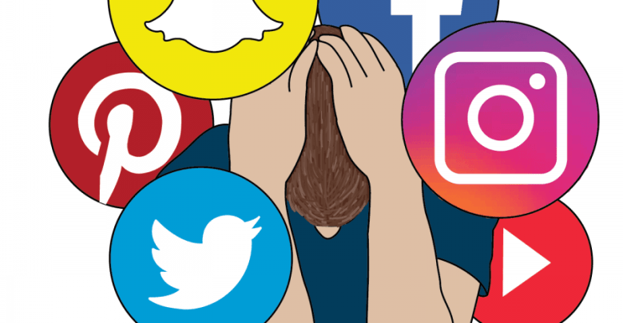
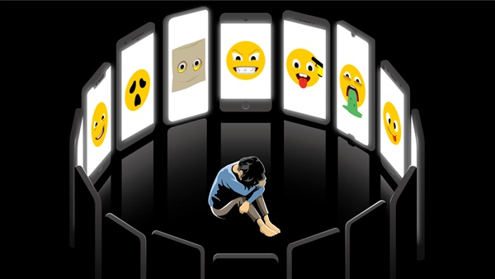
ماذا سنتعلم اليوم؟
التنمر الالكتروني
العار- شيمينج

Slide 3
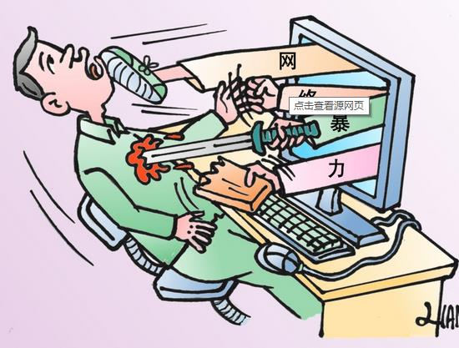
تعريف التنمر الالكتروني تعمد إيذاء الاخرين بطريقة متكررة وعدائية عن طريق استخدام الانترنت(الايميل ,الألعاب الالكترونية الرسائل النصية, وسائل التواصل الاجتماعي مثل:فيس بوك يوتيوب تويتر انستغرام الخ......

Slide 4
التنمر الالكتروني ما هو؟
يهاجم
إرسال رسائل أو تهديدات مؤذية عبر منصات المراسلة
التنمر الإلكتروني هو تنمر باستخدام التقنيات الرقمية، ويمكن أن يحدث على وسائل التواصل الاجتماعي ومنصات المراسلةومنصات الألعاب والهواتف المحمولة، وهو سلوك متكرر يهدف إلى إخافة أو استفزاز المستهدفين به أو تشويه سمعتهم
بعدة طرق منها :
نشر الأكاذيب عن شخٍص ما
نشر صور محرجة له
تشهير

Slide 5
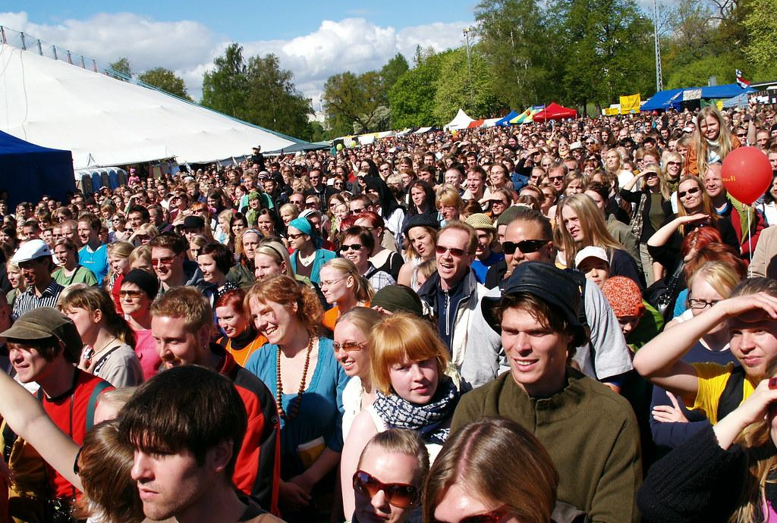
لماذا يعتبر التنمر الالكتروني شديد الضرر ؟؟
عدد شهود الحادث

Slide 6
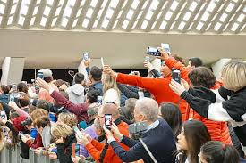

لماذا يعتبر التنمر الالكتروني شديد الضرر ؟؟
قد يطاردك لفترة طويلة
-مصور وموثق

Slide 7


لماذا يعتبر التنمر الالكتروني شديد الضرر ؟؟
لا يمكن إزالتها
في بعض الأحيان لا يعرف من هو الجاني عدم الكشف عن هويته

Slide 8

أنواع التنمر الألكتروني
لفظي مثل: الشتائم، والتحقير، والسخرية، وإطلاق الألقاب، والتهديد
الحديث الهجومي
نفسي مثل: النظرات السيئة، والتربص، التلاعب بالمشاعر.
اجتماعية مثل: تجاهل أو إهمال شخص بطريقة متعمدة، أو استبعاده، أو نشر شائعات تخصه.
بدني مثل: الضرب، أو اللكم، أو الركل، أو سرقة وإتلاف الأغراض.
توزيع الصور ومقاطع الفيديو
إلكتروني، مثل: السخرية والتهديد عن طريق الإنترنت عبر الرسائل الإلكترونية، أو الرسائل النصية، أو المواقع الخاصة بشبكات التواصل الاجتماعي، أو أن يتم اختراق الحساب.
مقاطعة
مجموعة تقوم بمقاطة او الابتعاد عن شخص ما

Slide 9

-قصة ميغان
https://youtu.be/DwKgg35YbC4

Slide 10

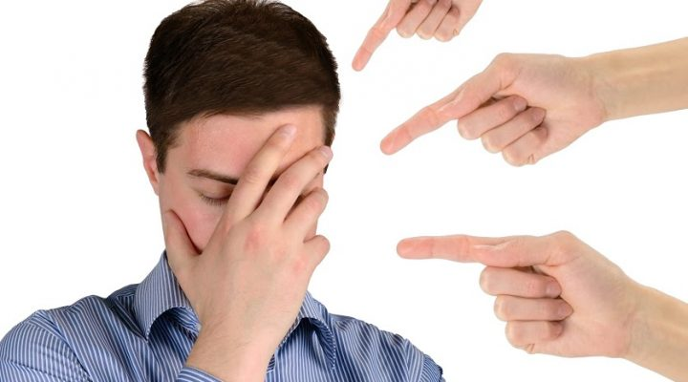
العار-شيمنج- التشهير في الانترنت

Slide 11

"شيمينج" هي ظاهرة تخجيل وفَضْح تصرف شخص ما أو منتج لشركة عالميّة بواسطة الإنترنت وبشكل خاصّ على منصات التواصل الاجتماعي

Slide 12

أنواع مختلفة من التشهير
إفشاء المعلومات الخاصة والشخصية
الانتقام الإباحية
المراجعات السلبية

Slide 13
الانتقام الإباحية يُطلق عليها اسم إباحيات الثأر تمثل المواد التي يتم نشرها على الإنترنت من أجل إذلال شخص ما، يتم توزيع المواد المخلة بشكل متكرر من قِبل قراصنة الكمبيوتر أو الشركاء السابقين . غالبًا ما يتم الجمع بين الصور ومقاطع الفيديو التي تحتوي على الأفعال المشينة مع المعلومات الشخصية لذلك الشخص، مثل عناوين المنزل وأماكن العمل.يمكن أن تتدمر حياة الضحايا نتيجةً لذلك، فالضحايا معرضون للترصد والمراقبة الإلكترونية والإيذاء البدني، وكذلك يواجهون صعوبات في مكان عملهم. وقد يفقد البعض وظائفهم بعد أن تصبح صورهم معروفة نتيجة للفحص الدوري من قبل أصحاب العمل، بينما يعجز آخرون عن العثور على عمل على الإطلاق.

Slide 14

المراجعات السلبية
تعليقات انتقادات والمراجعات السلبية على المواقع الإلكترونية
للإضرار بمصالح الشركات أو الأعمال التجارية التي لا يحبونها
مثال:
حقوق المثليين: جدل بشأن دعوات لمقاطعة "طحينة الأرز"
بصورة غير متوقعة، أصبحت الطحينة محل جدل دائر حول حقوق مثليي الجنس ومزدوجي التوجه الجنسي والمتحولين جنسيا من العرب الإسرائيليين.

Slide 15

إفشاء المعلومات الخاصة والشخصية وهو الوسيلة التي يتم بها الكشف عن هوية الشخص الحقيقية عبر الإنترنت عمدًا دون إذن الضحية. و ينطوي على البحث وبث معلومات التعريف الشخصية عن الفرد، غالبًا بهدف الإضرار به. يمكن أن يؤدي هذا في كثير من الأحيان إلى الابتزاز والإكراه والمضايقة والتنمر وغيرها من أشكال سوء المعاملة.

Slide 16
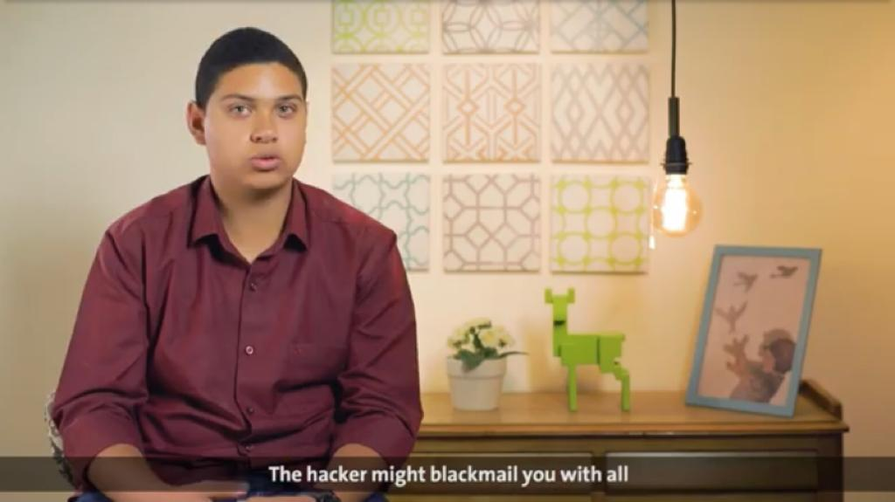
https://youtu.be/sOMSEIb4bSw
تجربة محمد ومنة وحسين
مع التنمر الإلكتروني

Slide 17
تمرين
. صِف حالة من التنمر الإلكتروني حدثت لك.
ابحث عن فيلمين يتعاملان مع التنمر الإلكتروني. لماذا تنصح بمشاهدتها؟
3شاهد اثنين من الأفلام. ماذا ستفعل لو كنت أحد الأولاد؟

